Slide 1

Omvejene til
Pisa
Handlingsgangen
Hamartia og anagnorisis
Tomme pladser i historien
Hændelsesforløb og handlingsgang
Gode gerninger
Ole Togeby
Professor emeritus
Institut for Kommunikation og Kultur
Aarhus Universitet
Denne powerpoint kan downloades på www.oletogeby.dk
Notes:
Handlingsgangen
Hamartia og anagnorisis
Tomme pladser i historien
Hændelsesforløb og handlingsgang
Gode gerninger

Slide 2
Historien som et pentagram
  Aage Henriksen fortæller i De ubændige (1984) (side 135), hvordan
Karen Blixen under en samtale tog et stykke papir og tegnede med en streg et pentagram: »Sådan,« sagde hun, »ser historien ud, afsluttet i sig selv. Der kan intet lægges til og intet trækkes fra.«

Slide 3
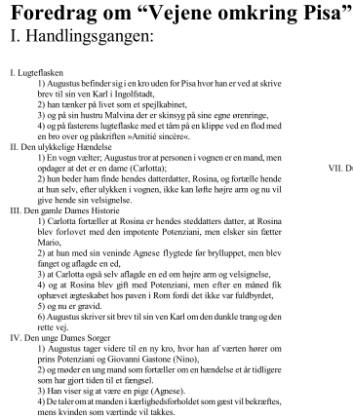
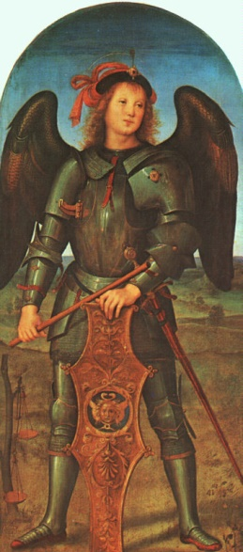
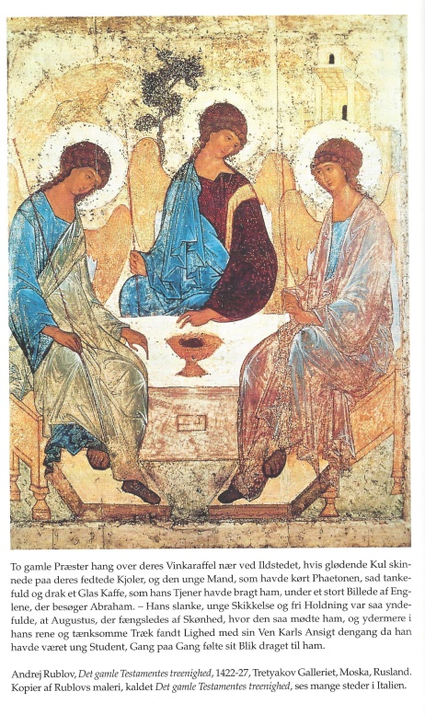
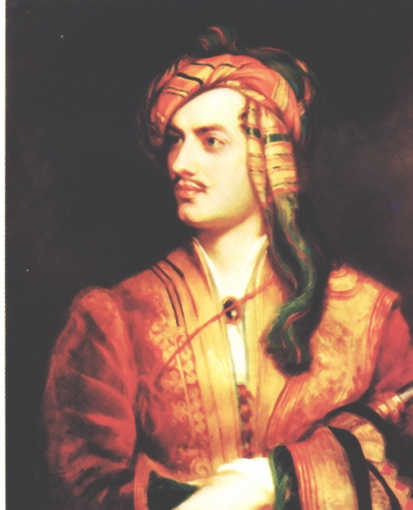

Slide 4
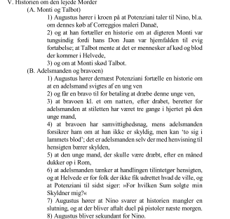
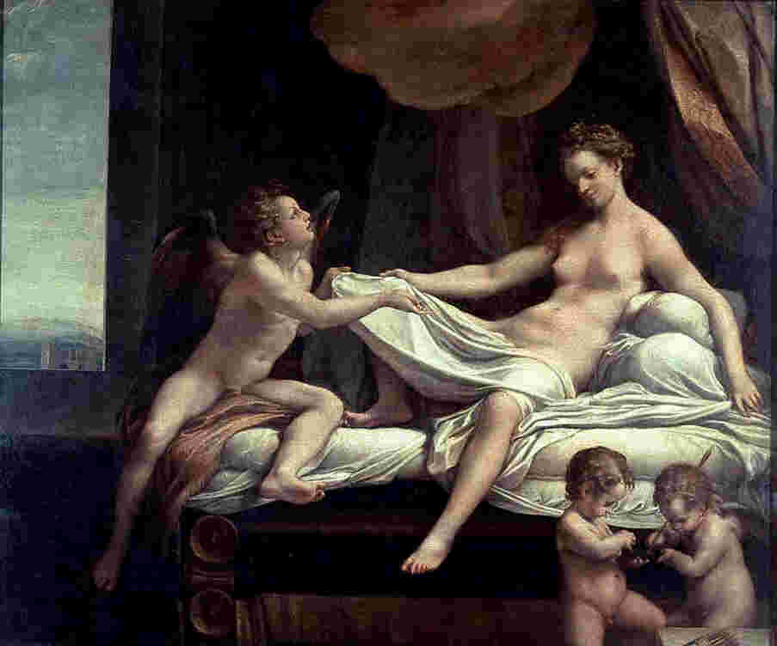
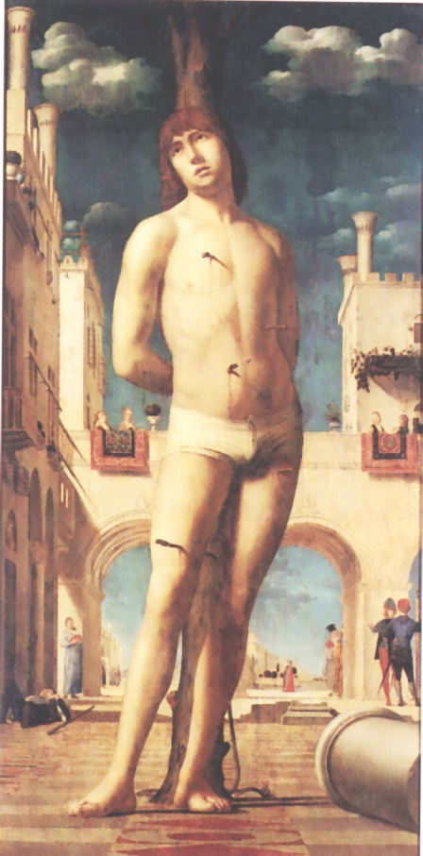
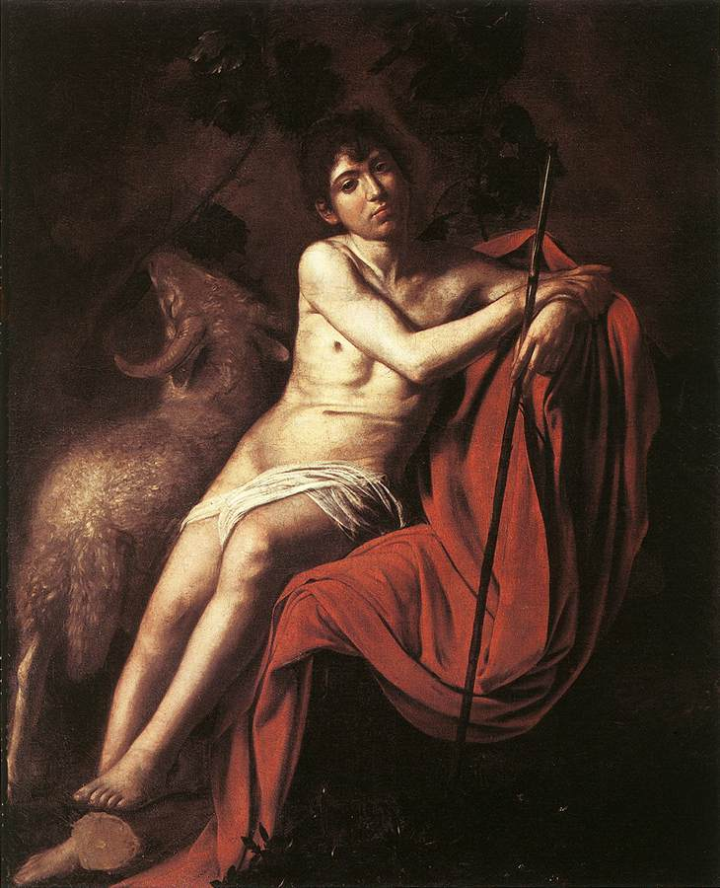
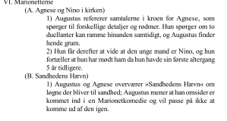

Slide 5
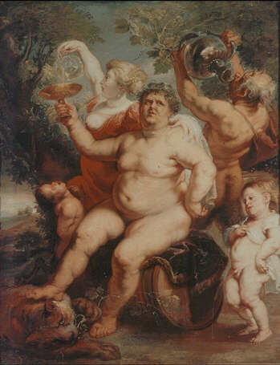

Slide 6
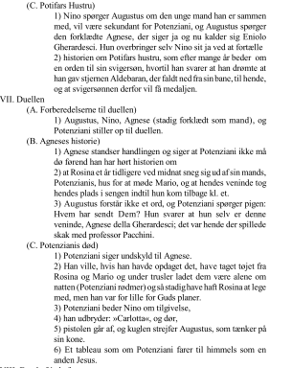
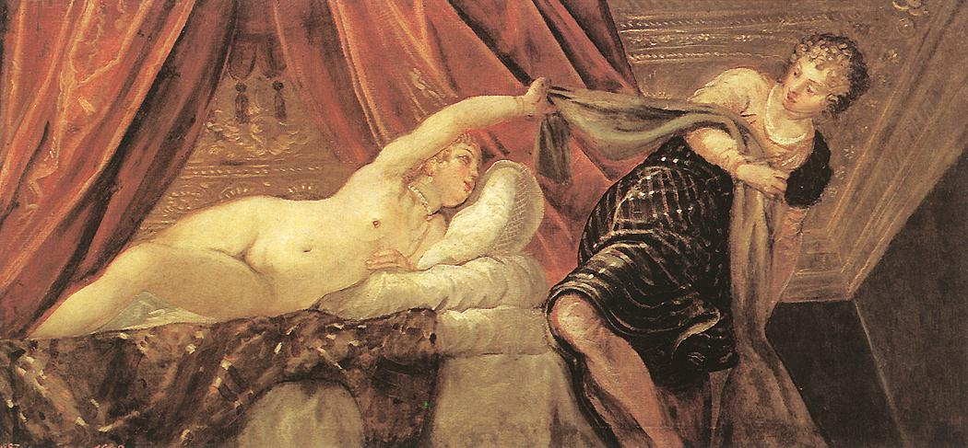
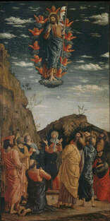

Slide 7
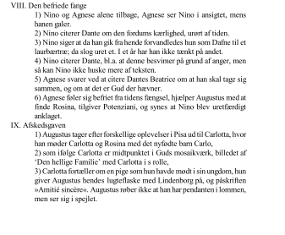
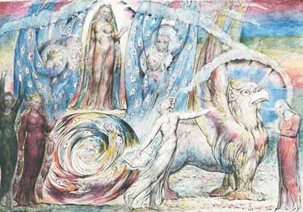
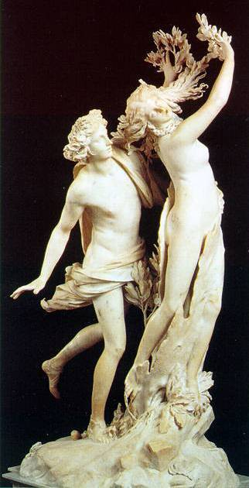
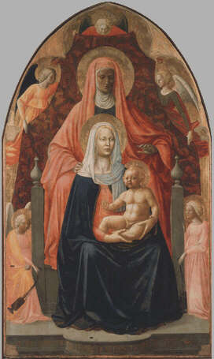

Slide 8
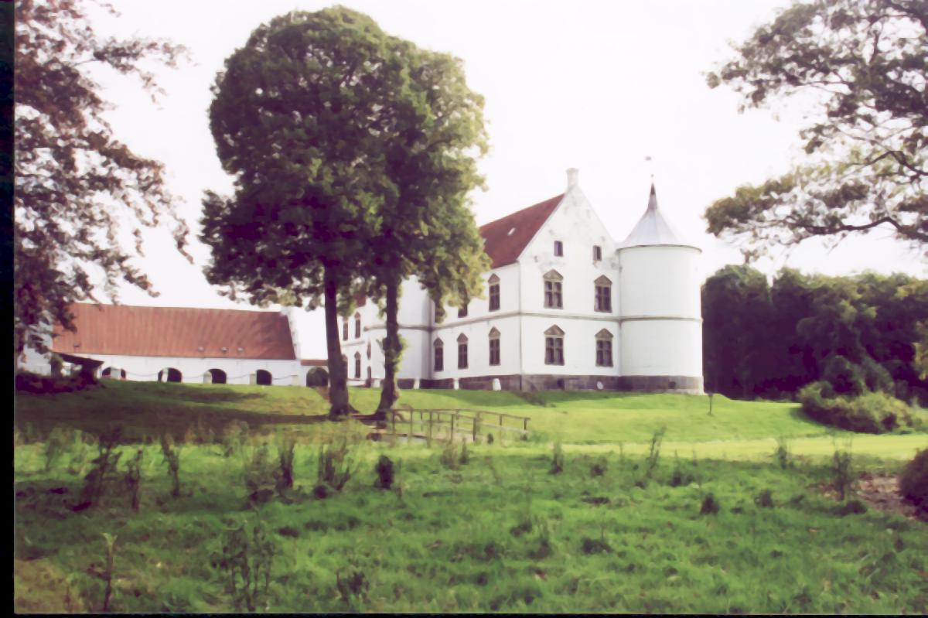

Slide 9
Hamartia og anagnorisis
Denne historiens enhed holdes ifølge Aristoteles sammen af at der i handlingen sker et skæbne- eller et handlingsomslag (peripeti), og som en nødvendig eller rimelig følge heraf: en gen- og omerkendelse (anagnorisis) efter et fejlskud (hamartia).
Tingene sker ikke blot efter (post) andre ting, men også på grund af (propter) dem . Skæbneomslaget er en pludselig forandring fra lykke til ulykke eller fra ulykke til lykke, som bør indtræffe med sandsynlighed eller nødvendighed. Erkendelsen er en forandring fra uvidenhed og fejltagelser til indsigt og viden

Slide 10
Hamartia og anagnorisis
Psykologisk fortolket er der tale om heltens fejlfortolkning af situationen (hamartia), der efter en pludselig omfortolkning (anagrorisis) som åbner heltens øjne for den vej frem nu må betrædes.
Det skal bemærkes at det græske ord hamartia er det der i Ny Testamente oversættes til ”synd”.

Slide 11
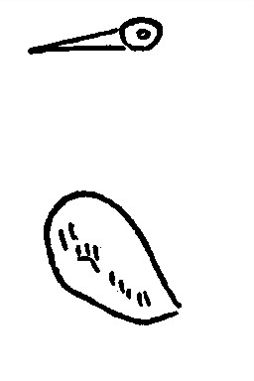
Livets veje
Da jeg var Barn, viste de mig et Billede - et levende Billede, forsaavidt som det blev til og udviklede sig for Øjnene af Tilskueren, medens Kunstneren fortalte. Historien, som hang sammen med Billedet, blev hver Gang gentaget i nøjagtig de samme Ord:
»I et lille rundt Hus med et rundt Vindue i og en lille trekantet Have til, boede der en Mand.
Ikke langt fra Huset var der en Sø med en Mængde Fisk i, som Manden fangede og solgte i Byen.
En Nat vaagnede han op ved at høre en frygtelig Larm, og han begav sig afsted i Mørket for at finde ud af, hvad der var i Vejen. Han løb ned ad Søen til.«
Her begyndte Fortælleren, som paa et Kort over en Armés Bevægelser, at trække Mandens Rute op.

Slide 12
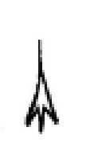
Livets veje
»Først løb han sydpaa. Her snublede han over en Sten, som laa midt paa Vejen, og lidt efter faldt han i en Grøft, kom op igen, faldt i en anden Grøft, kom op igen, faldt i en tredie Grøft og kom tilsidst ogsaa op af den.//

Slide 13
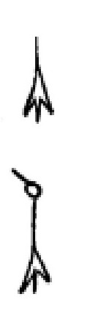
Livets veje
Han forstod nu, at han havde taget Fejl, og at Larmen ikke kom fra denne Kant, og han løb tilbage mod Nord. Men da han var der, mente han igen at høre, at Larmen kom sydfra, og han løb samme Vej tilbage. Han snublede først over en stor Sten, som laa midt paa Vejen, og lidt efter faldt han i en Grøft, kom op, faldt i en anden Grøft, kom op, faldt i en tredie Grøft, og kom tilsidst ogsaa op af den.

Slide 14
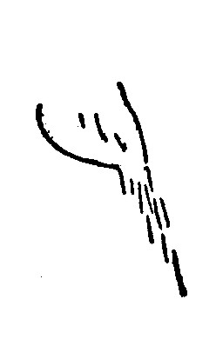
Livets veje
Nu kunne han bestemt høre, at Larmen kom fra Enden af Søen. Han styrtede da derhen og saa, at der var en stor Lækage i Dæmningen her, og at alt Vandet, og Fiskene med strømmede ud gennem Hullet. Han tog da fat paa at stoppe Lækken til, og arbejdede paa det hele Natten, og først da hans Arbejde var færdigt, vendte han tilbage til sit Hus og gik i Seng.

Slide 15
Livets veje
Da Manden nu vaagnede næste Morgen og saa ud af sit lille runde Vindue« - saadan sluttede Historien med saa megen dramatisk Effekt, som Fortælleren kunde lægge i Ordene - ,,hvad saa han da -?

Slide 16
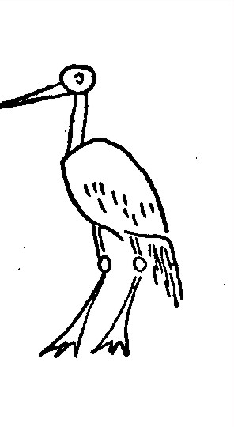
Livets veje
En Stork!«

Slide 17
Livets veje
Jeg er glad over, at jeg har hørt denne Historie, og jeg vil huske paa den i Nødens Time. Manden i Historien blev grusomt narret og svære Hindringer blev lagt paa hans Vej. Han maa have tænkt: Hvilken lang Række Uheld! Hvor det dog gaar op og ned for mig! Han maa have undret sig over, hvad Meningen vel kunde være med alle hans Prøvelser, han kunde ikke vide, at det var en Stork. Men gennem hele sin Lidelseshistorie holdt han sig sit Formaal for Øje, intet fik ham til at vende om og gaa hjem, før han havde faaet sit Arbejde gjort. Han fuldførte Løbet og bevarede Troen. Den Mand fik ogsaa sin Belønning, om Morgenen saa han Storken. Da maa han have leet højt.

Slide 18
Fuldførte løbet og bevarede troen
Der er en række skjulte citater i denne tekst, og de giver meningen en drejning som man ikke umiddelbart opfatter. Det kan fx virke lidt underligt at der om mandens reparation af dæmningen siges at han fuldførte Løbet og bevarede Troen.

Slide 19
Paulus
Men formuleringen røber at det er et citat fra Paulus’ Andet Brev til Timotheus 4,8, hvor der i den nye oversættelse står: Mit blod skal snart udgydes, og tiden er inde, da jeg skal bryde op. Jeg har stridt den gode strid, fuldført løbet og bevaret troen. Nu har jeg retfærdighedens sejrskrans i vente, som Herren, den retfærdige dommer, på den dag vil give mig – og ikke mig alene, men alle dem, som har glædet sig til hans tilsynekomst [i den græske tekst: epifani].

Slide 20
Anagnorisis
Hvis man forlænger analogien mellem Paulus og manden i fortællingen, så svarer hans belønning, det at han ser storken, til retfærdighedens sejrskrans på dommedag. Det skjulte citat siger derved noget om hvor stor betydning Karen Blixen tillægger denne anagnorisis i fortællingen;

Slide 21
Dommedag
men brugen af citatet i denne sammenhæng udlægger samtidig Bibelens dommedag, ikke som verdens ende, men som et personligt bevidst-hedsmæssigt fænomen
– en sindstilstand, jf. Kardinalens bemærkning om historien: til allersidst bliver det os forundt at overskue, og at gennemskue, den. Og det er dette Øjeblik, som vi kalder Dommedag.

Slide 22
Eksempler på hamartia og efterfølgende anagnorisis
(II. s. 47) Augustus tror at Carlotta er en mand (og læserne med ham), men forstår at hun er en kvinde da hun får parykken på.
(IV. s. 60) Augustus tror at Agnese er en mand indtil hun fortæller ham at hun er en kvinde. Han synes derefter at hun er den behageligste kvinde han har mødt.

Slide 23
Hamartia og anagnorisis
(V. s. 69) Potenziani er, i historien om bravoen, mismodig fordi han tror at han kommer i “helvede for folk der ikke fik udrettet hvad de ville”, men han forstår så at han har fået provokeret Nino til duel således at han selv får mulighed for at handle og derved få hævn. Og han ser ud som om han rødmer.

Slide 24
Hamartia og anagnorisis
(VI. s. 72) Agnese, som ikke har forstået hvad der skete mellem 12 og 1 om natten 17/5 1820, forstår først af Augustus’ referatet af Potenzianis historie og den efterfølgende udfordring, at den unge mand i samtalen ved bordet er den der har voldtaget hende, på bestilling af Potenziani. Hun rødmer fordi hun derved ser mulighed for at få hævn over begge de skyldige, Potenziani og voldtægtsmanden, nemlig ved at de skyder hinanden i duellen. Hun rødmer ved det - på samme måde som Potenziani gjorde - og af samme grund: mulighed for hævn.

Slide 25
Hamartia og anagnorisis
(VI. s 72) Agnese forstår lidt senere at voltægtsmanden er Nino Gastone, som hun var blevet konfirmeret sammen med. Han var nemlig i kirken den dag hun havde sin første altergang, og han var der sammen med sin bedstemoder - hvad unge mænd vel med sikkerhed er når de skal konfirmeres.
Der er to ting at forstå af denne lille historie: Agnese har under voldtægten ikke genkendt voldtægtsmanden som en hun allerede kendte, hun har ikke set hans ansigt, hun havde ryggen til. Og hun rødmer ikke ved at få denne erkendelse, som hun gjorde da hun fik den første. Hun afstår her fra sin hævn, og træder ind i en anden rolle fra Den guddommelige Komedie end hævnerens (som hun ellers har sit navn fra)

Slide 26
Hamartia og anagnorisis
(VII. s. 81) Potenziani havde troet at han skulle have Nino til at deflorere Rosina, dels for at hun ikke skulle skandalisere ham, dels for at han kunne få en arving af et regerende hus. Og han havde troet at han skulle have lov til at hævne sig på Nino der havde svigtet ham for en højere betaling, ved at skyde ham. Men: Pludselig smilede han til dem alle, et Smil saa værdigt som en Oldings, og blidt som et lille Barns. “For lille,” sagde han. “For lille. Jeg har altid været for lille. Det har været Grunden til mine Nederlag. Jeg undte ikke den unge Mand, Mario, dette, - ak, hvilken smaalig Uædelmodighed. Og i smaalig Forfængelighed ønskede jeg mig en Arving, hvis det nu skulle gaa saaledes, ud af et regerende Hus. Altfor lille har jeg været, alt for lille til Guds Planer.”
“Nino,”sagde han et øjeblik efter, “kære Nino, min Ven, - tilgiv mig, at jeg gjorde Dig Uret. Giv mig Din Haand.
Notes:
Potenzianis historie har tragisk udgang. Anagnorisis og peripati indtræder samtidig, da Agnese fortæller historien om at hun og Rosina har byttet plads for en nat. Han havde planen om at danne par med Carlotta, men det mislykkedes på grund af en pige fra Danmark. Så har han gennem et langt liv fået skjult for alverden at han var impotent ved at optræde hensynsløst og voldeligt, og håbede så på at kunne få en tilværelse med Carlottas barnebarn, som synes at være af samme seksuelle orientering som Carlotta; hun afviste drengene og havde blandet blod med veninden Agnese.
Da Rosina efter frieriet, men før brylluppet forelsker sig i Mario, får Potenziani problemer og reagerer ved vold: han smider Mario ud af Pisa og han lader Rosina voldtage. Men som i Ødipushistorien er det netop hans forsøg på at modarbejde den skæbne han frygter, der får den til at gå i opfyldelse. Det er hans hamartia der medfører peripatien, og hans anagnorisis skaber medlidenhed hos læserne - selv om han ikke fortjener den.

Slide 27
Hamartia og anagnorisis
(VIII. s. 83) Nino forstår at den han har voldtaget, ikke er Rosina, men Agnese, som han har attrået siden 1816 da de mødtes i kirken ved hendes første altergang. Han får, ved Agneses citat fra Beatrice, mulighed for at komme ud af det tankens fængsel som han har været i et år. Om han gør det ved vi ikke.

Slide 28
(VII. s 82) Augustus tager fejl af de fleste situationer, men han når i mange tilfælde ikke til nogen erkendelse. Han hæfter sig ikke ved at det der passerer revu for ham da han strejfes af kuglen fra Potenzianis pistol, er hans kone, Malvinas billede. Det er altså hende han tænker på hele tiden - men han ved det ikke.

Slide 29
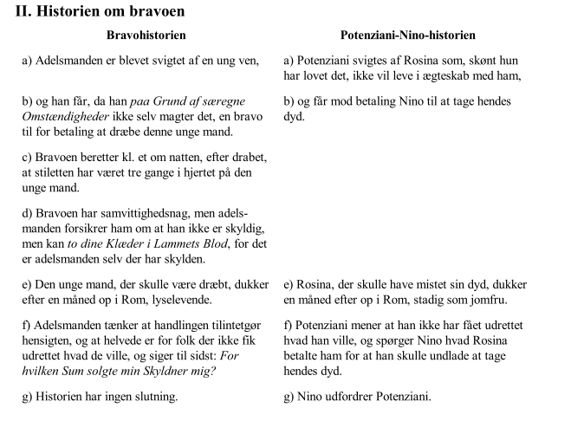
Tomme pladser:
Historien om bravoen

Slide 30
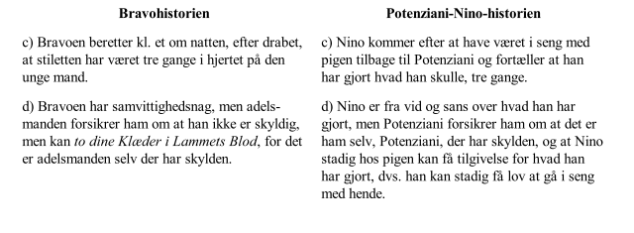
Historien om bravoen

Slide 31
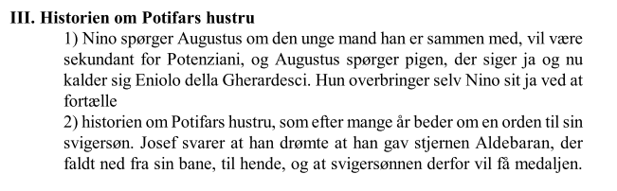
Tomme pladser: historien om Potifars hustru

Slide 32
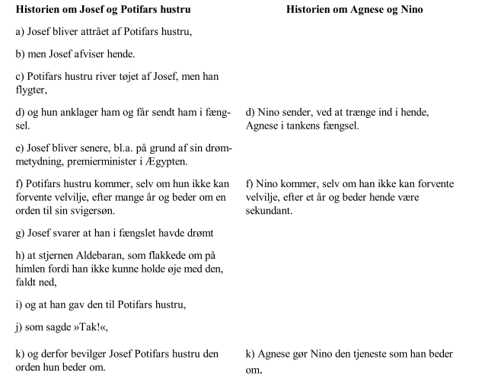

Slide 33
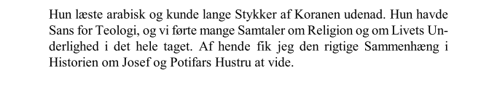
Den rigtige sammenhæng
Den afrikanske Farm, III. Gæster paa Farmen, Somalikvinderne side 186)

Slide 34
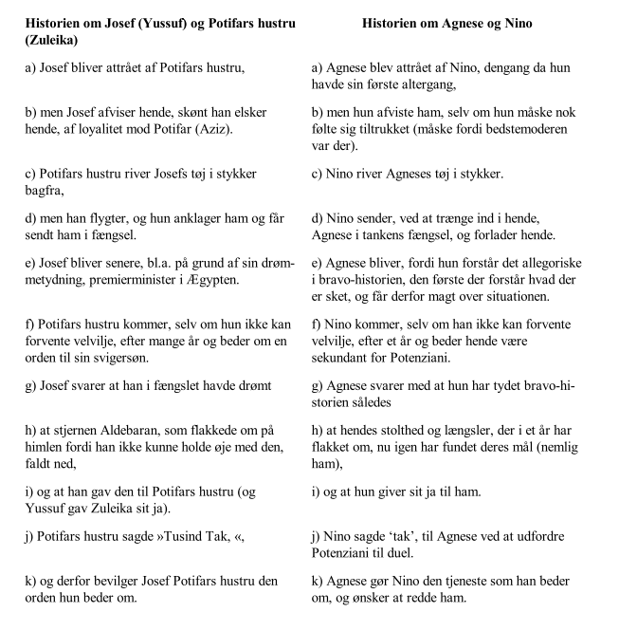

Slide 35
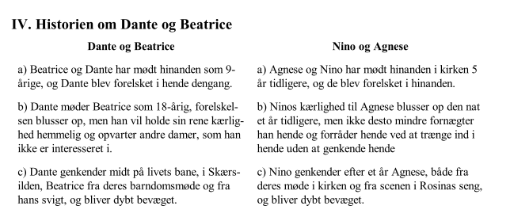
Tomme pladser:
Historien om Dante og Beatrice

Slide 36
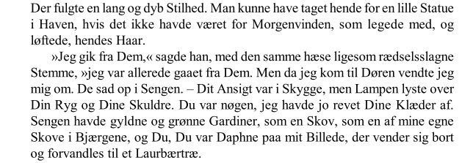
Dante og Beatrice

Slide 37
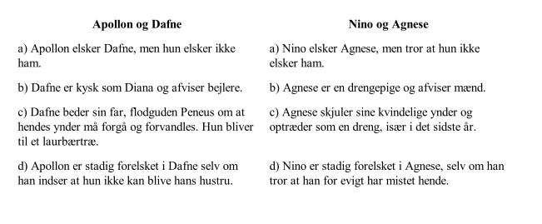
Tomme pladser:
Historien om Apollon og Dafne

Slide 38
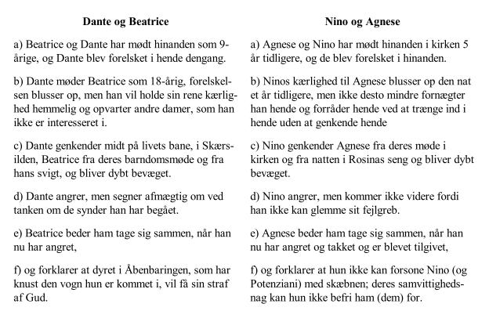
Dante og Beatrice

Slide 39
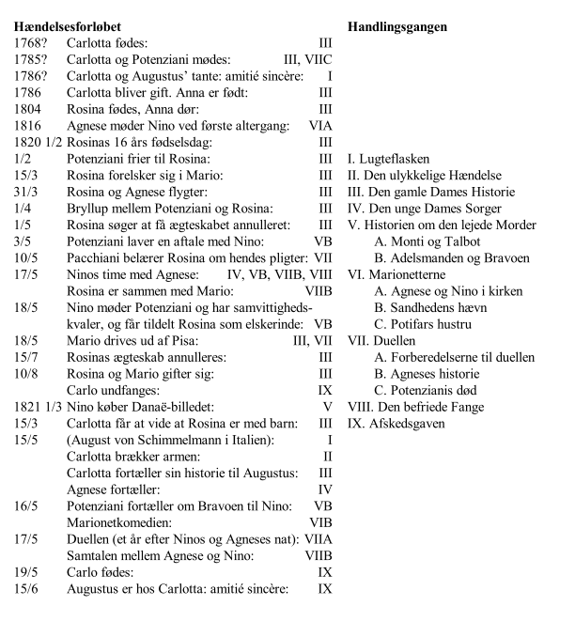

Slide 40
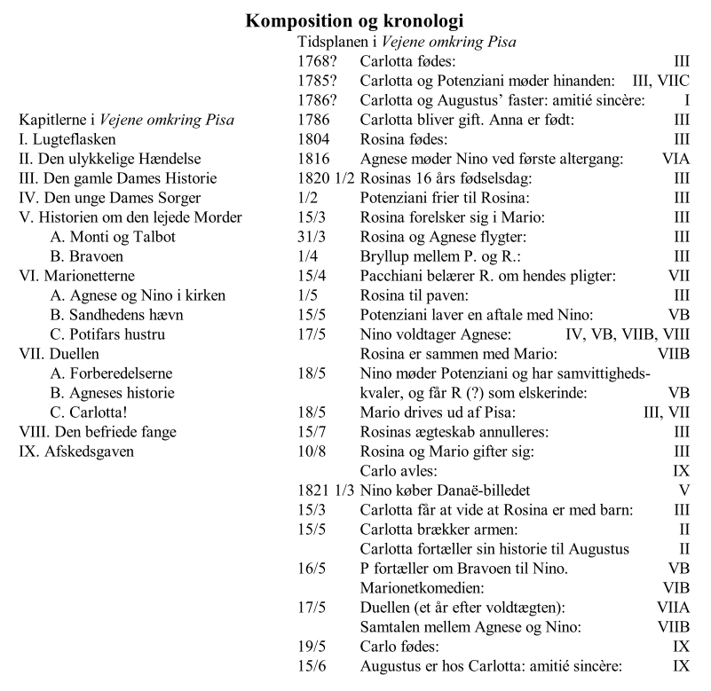

Slide 41
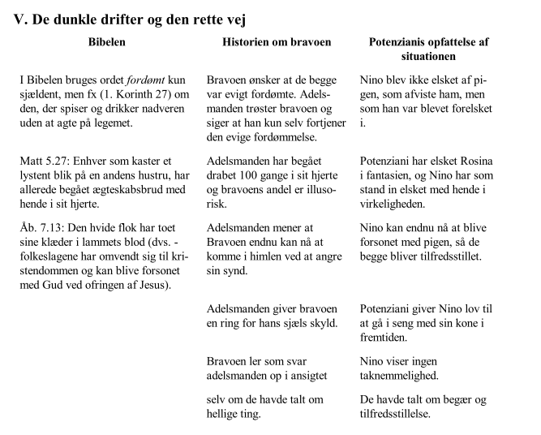

Slide 42
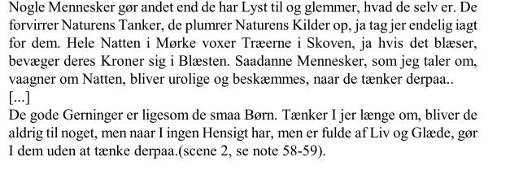
Gode Gerninger uden at tænke der paa

Slide 43
August von Schimmelmann
Amitié sincère.
Ham kunde føle sin egen lille flaske i Vestelommen, og han var allerede ved at tage den frem for at vise den til den gamle Grevinde.
…
Men hans Haand blev holdt tilbageaf en Følelse af, at der i alt dette laa noget mere, end hun kunde forstaae og som kun var bestemt for ham
...

Slide 46

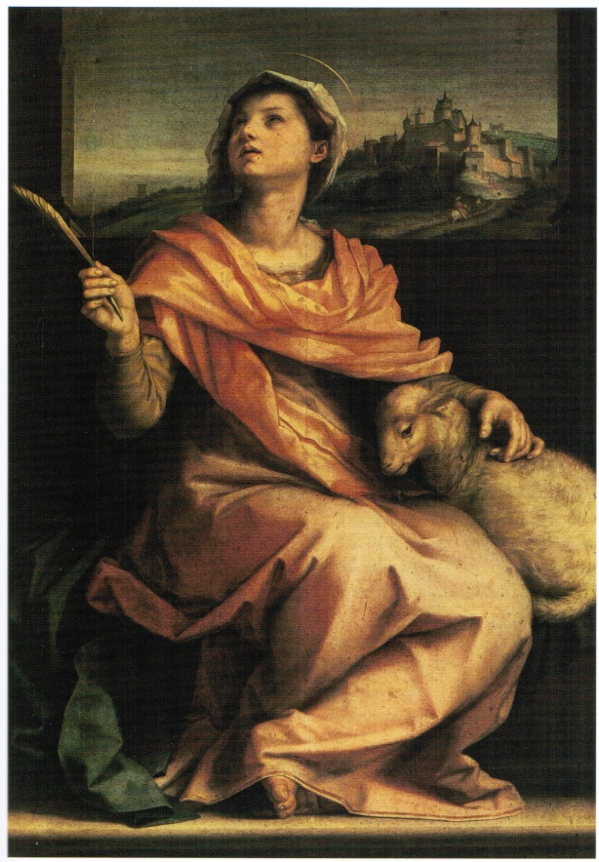

Slide 49

Agnese

Slide 50

Nino

Slide 51
Potenziani

Slide 52
Himmelfart og Danaë

